Slide 1
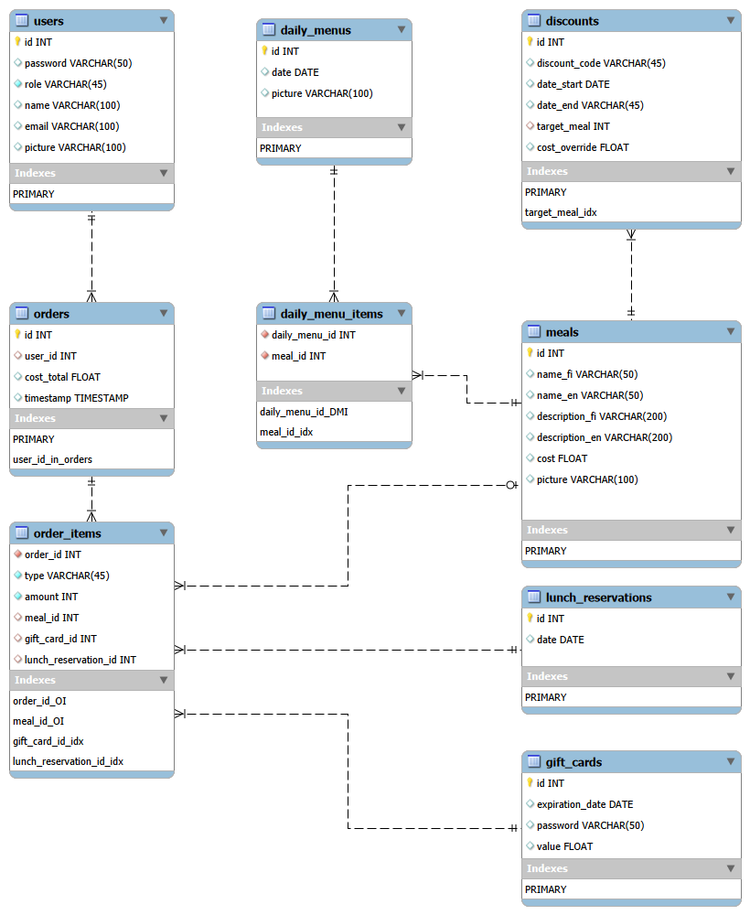
Tietokantasuunnitelma
Tietokannan taulut ja sallitut HTTPS pyynnöt
User
GET, POST, PUT, DELETE:
Vain oma data.
User
GET:
Kaikki data.
User
GET:
Vain oma data.
Admin
Kaikki HTTPS pyynnöt

